Slide 1
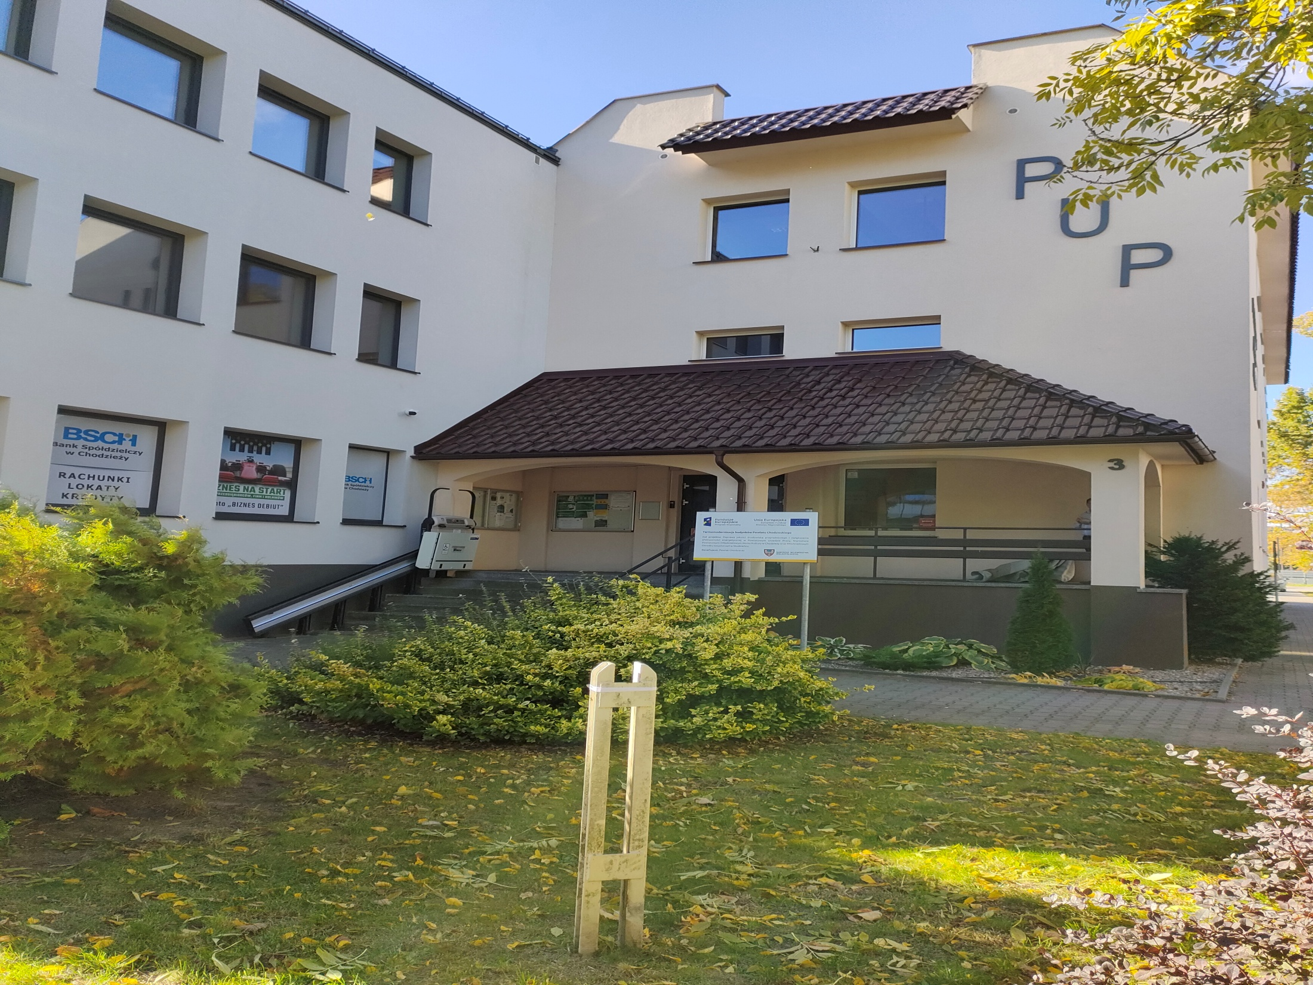


Informacja o sytuacji na rynku pracy w powiecie chodzieskim
Powiatowy Urząd Pracy w Chodzieży
według stanu na 31.12.2024

Slide 2
Liczba osób bezrobotnych w powiecie chodzieskim z podziałem na gminy
Wyszczególnienie | Stan na 31.12.2023r. |  | Stan na 31.12.2024r. |  | Wzrost/spadek 2023 = 100 w %
 | ogółem | kobiety | ogółem | kobiety | ogółem | kobiety
Miasto Chodzież | 445 | 252 | 443 | 243 | -0,45% | -3,70%
Gmina Chodzież | 182 | 119 | 172 | 95 | -5,81% | -25,26%
Miasto i Gmina Budzyń | 227 | 150 | 216 | 143 | -5,09% | -4,90%
Miasto i Gmina Margonin | 247 | 152 | 250 | 155 | +1,20% | +1,94%
Miasto i Gmina Szamocin | 309 | 198 | 311 | 185 | +0,64% | -7,03%
Powiat ogółem: | 1410 | 871 | 1392 | 821 | -1,29% | -6,09%

Slide 3
Stopa bezrobocia w powiecie chodzieskim, województwie wielkopolskim i w kraju
– stan na 31 grudnia 2024r.
Powiat chodzieski
Wg stanu na 31.12.2023r.
7,5%
Wg stanu na 31.12.2024r.
7,5%
Województwo wielkopolskie
3,0%
3,0%
Polska
5,1%
5,1%

Slide 4
Porównanie stopy bezrobocia w powiecie chodzieskim w poszczególnych miesiącach na przełomie lat 2023/2024

Slide 5
Stopa bezrobocia w poszczególnych miesiącach na przełomie 2023/2024 roku

Slide 6
Struktura bezrobotnych w powiecie chodzieskim
BEZROBOTNI | stan na 31.12.2023r. |  | stan na 31.12.2024r.
 | powiat | % do ogółu | powiat | % do ogółu | Wzrost/ spadek
zamieszkali na wsi | 601 | 42,62% | 589 | 42,31%
osoby w okresie do 12 miesięcy od dnia ukończenia nauki | 57 | 4,04% | 67 | 4,81%
cudzoziemcy | 19 | 1,35% | 15 | 1,08%
bez kwalifikacji zawodowych | 284 | 20,14% | 294 | 21,12%
bez doświadczenia zawodowego | 198 | 14,04% | 216 | 15,52%
kobiety, które nie podjęły zatrudnienia po urodzeniu dziecka | 210 | 14,89% | 184 | 13,22%

Slide 7
Osoby znajdujące się w szczególnej sytuacji na rynku pracy w powiecie chodzieskim – ogółem 1147 osób
BEZROBOTNI | stan na 31.12.2023r |  | stan na 31.12.2024r
 | powiat | % ogółu | powiat | % ogółu | Wzrost/spadek
osoby do 30 roku życia | 375 | 26,60% | 376 | 27,01%
- w tym osoby do 25 r.ż. | 223 | 15,82% | 207 | 14,87%
długotrwale bezrobotni | 680 | 48,23% | 714 | 51,29%
osoby powyżej 50 roku życia | 375 | 26,60% | 366 | 26,29%
posiadające co najmniej jedno dziecko do 6 roku życia | 198 | 14,04% | 158 | 11,35%
posiadające co najmniej jedno dziecko niepełnosprawne do 18 r.ż. | 0 | 0% | 0 | 0%
niepełnosprawni | 100 | 7,09% | 68 | 4,89%

Slide 8
BEZROBOTNI
Stan 31.12.2023r
Stan na 31.12.2024r
bez prawa do zasiłku
1233 osoby
87,45%
w tym kobiety
764 osoby
% do ogółu
% do ogółu
1205 osób
86,57%
87,72%
711 osób
86,60%
Bezrobotni bez prawa do zasiłku na koniec grudnia 2024 roku stanowili 86,57% zarejestrowanych ogółem. Wskaźnik ten na koniec grudnia 2023 r. wynosił 87,45% - nastąpił więc spadek o 0,88 pkt.%. Bezrobotne kobiety bez prawa do zasiłku na koniec grudnia 2024r., stanowiły 86,60% tej grupy ogółem, podczas gdy na koniec grudnia 2023 roku kobiety bez prawa do zasiłku stanowiły 87,72%. Nastąpił tu również spadek o 1,12 pkt.%.

Slide 9
POSZUKUJĄCY PRACY
Oprócz osób bezrobotnych, do Powiatowego Urzędu Pracy mogą zgłosić się osoby zwane w ustawie jako „Poszukujący pracy”.
Oznacza to osobę, o której mowa w art. 1 ust. 3 pkt 1-3 ustawy, lub cudzoziemca – członka rodziny obywatela polskiego poszukujących zatrudnienia, innej pracy zarobkowej lub innej formy pomocy określonej w ustawie, zarejestrowanych w powiatowym urzędzie pracy.
Obecnie w rejestrach Powiatowego Urzędu Pracy w Chodzieży zarejestrowanych jest 29 osób o statusie poszukujący pracy ( w tym 16 kobiet).

Slide 10
Podział bezrobotnych według wykształcenia

Slide 11
Podział bezrobotnych według wieku

Slide 12
Podział bezrobotnych według stażu pracy

Slide 13
Podział bezrobotnych według czasu pozostawania bez pracy

Slide 14
Realizacja aktywnych programów rynku pracy w okresie 01.01.2024 – 31.12.2024r.
103
Prace interwencyjne
106 +1 pp
Roboty publiczne
74
Działalność gospodarcza
41
Szkolenia
Studia podyplomowe
4
225 +2pp
Staż
Refundacja kosztów wyposażenia/
17
11
Bony zasiedleniowe
doposażenia stanowiska pracy
OSOBY BEZROBOTNE
AKTYWNE FORMY POMOCY PUP

Slide 15
Ogólnie w 2024 roku - na aktywne formy wsparcia skierowano łącznie 581 osób bezrobotnych oraz 3 osoby poszukujące pracy w ramach stażu i robót publicznych. Podobnie jak w poprzednich latach, najpopularniejszą formą wsparcia jest organizowanie stażu w miejscu pracy (39% ogółu).

Slide 16
W ramach doskonalenia zawodowego i dostosowania kwalifikacji zawodowych do potrzeb lokalnego rynku pracy zorganizowano szkolenia zawodowe w trybie indywidualnym dla 20 osób:
Auto Cad 2D, Solid Works 3D, Arkusz blachy
Szkolenie okresowe prawo jazdy kat.C
Prawo jazdy kat. D z kwalifikacją wstępną przyspieszoną
Instruktor jazdy kat.B
Operator koparki jednonaczyniowej kl.III i kl.I
Operator koparko-ładowarki kl.III
Prawo jazdy kat. C z kwalifikacją wstępną przyspieszoną
Jak kreatywnie uczyć dzieci JOGI
Prawo jazdy kat. C, C+E

Slide 17
Zrealizowano następujące szkolenia grupowe dla łącznie 21 osób bezrobotnych:
7 osób
Sprzedawca- fakturzysta z obsługą kasy fiskalnej z modułem ECDL/ECCC
7 osób
Pracownik obsługi płacowej z modułem ECDL/ECCC
7 osób
Magazynier z obsługą wózka widłowego

Slide 18
Sfinansowano studia podyplomowe dla 4 osób bezrobotnych o następującej tematyce:
Przygotowanie pedagogiczne do nauczania języka obcego
Administracja rządowa i samorządowa z elementami logistyki, transportu i spedycji
Edukacja, rewalidacja i wspomaganie osób z autyzmem i zespołem Aspergera
Przygotowanie pedagogiczne

Slide 19
KRAJOWY FUNDUSZ SZKOLENIOWY
Prawo jazdy kat. C,CE i kwalifikacja wstępna przyspieszona
Kursy i egzaminy spawalnicze
Kursy kadrowo – płacowe, podatkowo – księgowo – rachunkowe (aktualizujące przepisy)
Kursy w zakresie cyfrowego wizerunku firmy, wsparcie kompetencji cyfrowych
Kursy kosmetyczne
Uprawnienia operatorów wózków jezdniowych
Z pozyskanych środków zawarto łącznie 29 umów z pracodawcami
na 114 osób. Wnioskowane środki przeznaczane były głównie na typowo branżowe szkolenia zawodowe o niżej podanej tematyce:

Slide 20
KRAJOWY FUNDUSZ SZKOLENIOWY – cd.
Szkolenia elektroenergetyczne (SEP) z uprawnieniami na E grupy I i III
Kursy aktualizujące przepisy w zakresie Ośrodków Pomocy Społecznej
Kursy branżowe dla nauczycieli przedszkoli
Praca z osobami z zaburzeniami psychicznymi (dla pracowników WTZ)
Badania wizualne VT
Kurs pedagogiczny dla instruktorów praktycznej nauki zawodu
Kursy specjalistyczne dla fizjoterapeutów
Kuchnia włoska i nowoczesny food design

Slide 21
Aktywizacja zawodowa osób bezrobotnych i poszukujących pracy
Projekty PUP
Działanie FEWP.06.01
EFS +
Aktywni +
Czas realizacji: 01.01.2023 – 31.12.2024r.
Osoby długotrwale bezrobotne
61 (38 K, 23 M)
Kobiety
Osoby niepełnosprawne
16 (8 K, 8 M)
Osoby o niskich kwalifikacjach
Osoby w wieku 50 lat i więcej
38 (19 K, 19 M)
Osoby młode w wieku 18-19 lat, w tym osoby z grupy NEET
195
295 (160 K, 135 M)
144 (83 K, 61 M)
Uczestnikami projektu były osoby zarejestrowane w PUP w Chodzieży, pozostające w trudnej sytuacji na rynku pracy tj.:

Slide 22
Aktywizacja zawodowa osób bezrobotnych i poszukujących pracy
Projekty PUP
Działanie FEWP.06.01
EFS +
Aktywni +
Czas realizacji: 01.01.2023 – 31.12.2024r.
Zaplanowane działania
Pośrednictwo pracy lub Doradztwo zawodowe
Liczba osób wg założeń projektu
dla wszystkich uczestników
Realizacja działań w 2023r.
dla wszystkich uczestników
Realizacja działań w 2024r.
dla wszystkich uczestników
Środki na działalność gospodarczą
Szkolenia
Staże
Prace interwencyjne
Bony zasiedleniowe
42
83
50
116
60
14
323
RAZEM:
20
75
22
4
163
40
32
50
42
10
174

Slide 23
projekt pilotażowy
Powiatowy Urząd Pracy w Chodzieży + Fundacja „Ukryte marzenia”
„Czas na młodych – punkty doradztwa dla młodzieży”
„Nowe możliwości”
Czas realizacji: 01.08.2023 – 30.11.2024r.
KONSULTACJE
WARSZTATY
Zgodnie z potrzebami uczestników:
SZKOLENIA
Zgodnie z potrzebami uczestników:
doradca zawodowy
psycholog
prawnik
psychiatra
dietetyk
fizjoterapeuta
pracownik socjalny
logopeda
optometrysta
fryzjer
stylista
Zgodnie z potrzebami uczestników:
„Aktywne poszukiwanie pracy”
„Programowanie”
„Radzenie sobie ze stresem”
„Pierwsza pomoc”
„Magazynier z obsługą wózków jezdniowych podnośnikowych” – 2 grupy dla łącznie17 osób
„Pracownik biurowy z obsługą komputera” – 12 osób
„E-sprzedawca z obsługą komputera i kasy fiskalnej” – 10 osób
STAŻE
U wybranych pracodawców:
– dla 15 uczestników projektu

Slide 24
projekt pilotażowy
Powiatowy Urząd Pracy w Chodzieży + Fundacja „Ukryte marzenia”
„Czas na młodych – punkty doradztwa dla młodzieży”
„Nowe możliwości”
Czas realizacji: 01.08.2023 – 30.11.2024r.
Wstępne założenia projektu:
Osiągnięte rezultaty:
50 osób do 30 r.ż. objętych wsparciem społecznym
144 osoby
12 osób bezrobotnych pracujących po opuszczeniu programu
30 osób, które uzyskały kwalifikacje lub nabyły kompetencje poprzez udział w szkoleniach zawodowych
56 osób
39 osób
2000 godzin zrealizowanego indywidualnego wsparcia specjalistycznego/indywidualnych konsultacji
2293 godzin
200 godzin warsztatów tematycznych
256 godzin

Slide 25

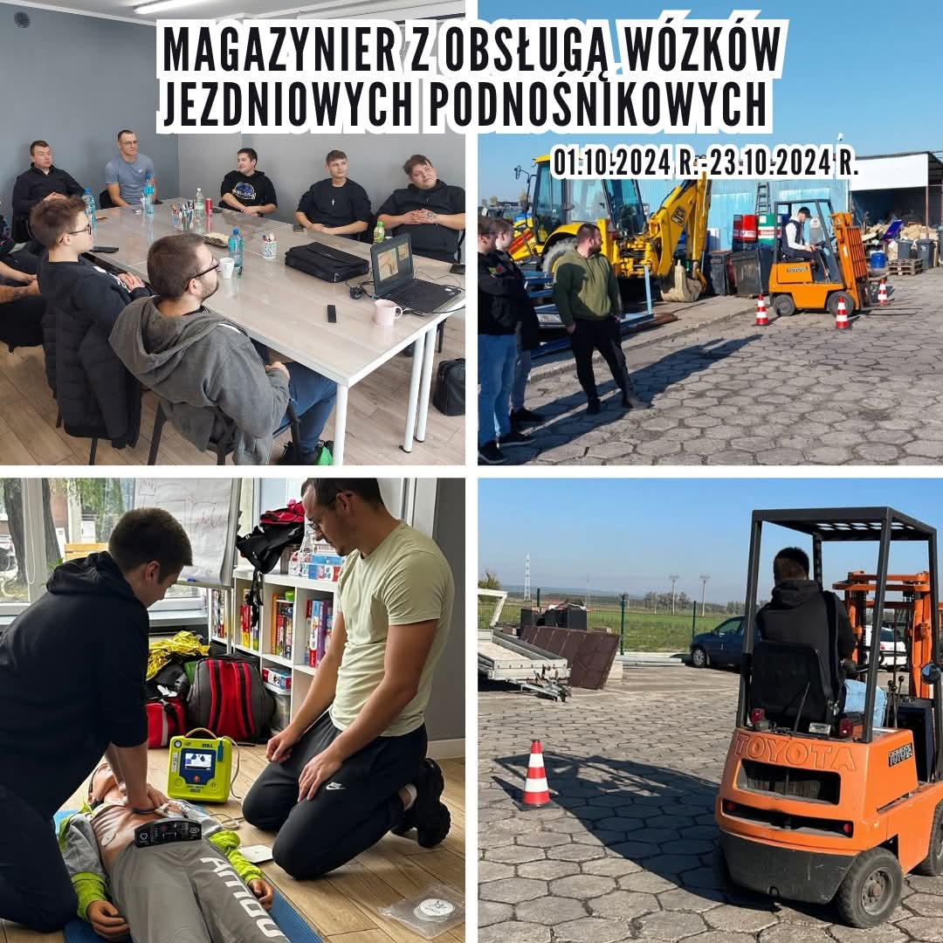
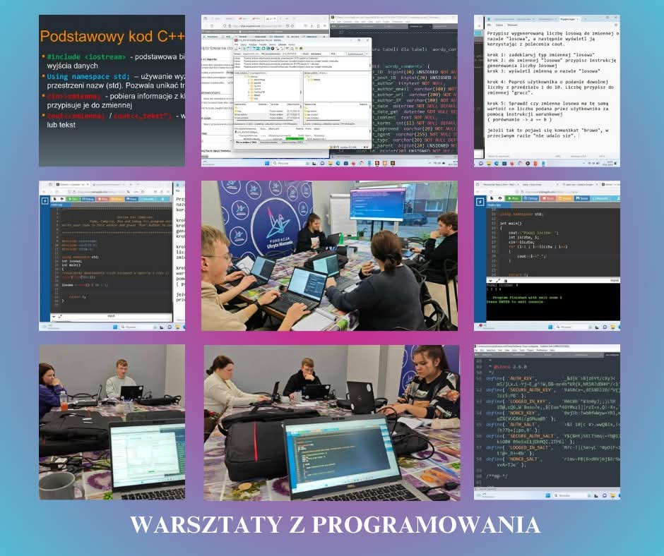
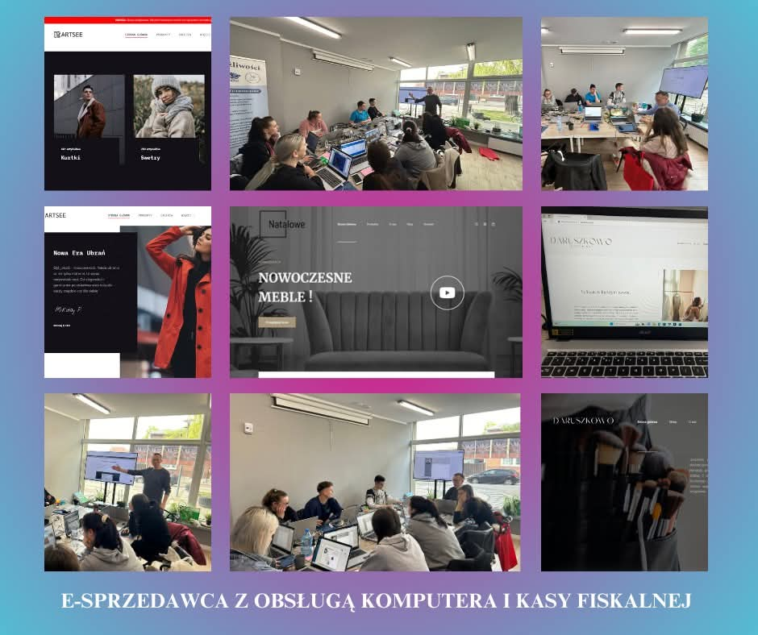

Slide 26
Rezerwa Ministra
Powiatowy Urząd Pracy w Chodzieży
Fundusz Pracy
Program na rzecz promocji zatrudnienia, łagodzenia skutków bezrobocia i aktywizacji zawodowej
Bezrobotni zamieszkujący na wsi
Czas trwania: 01.06 – 31.12.2024r.
osoby
Planowane formy aktywizacji w ramach programu:
10
Staże
6
Szkolenia
6
Prace interwencyjne
5
Roboty publiczne
2
Środki na działalność gospodarczą
2
Wyposażenie/doposażenie stanowiska pracy

Slide 27
CUDZOZIEMCY rejestracja z zamiarem zatrudnienia na terytorium Rzeczpospolitej Polskiej
Ukraina – 79%
Białoruś – 10%
Gambia – 5%
Nepal – 3%
Kazachstan – 2%
Gruzja – 1%
157 wniosków o wydanie zezwolenia na pracę sezonową
166 oświadczeń pracodawców o zamiarze powierzenia wykonywania pracy cudzoziemcowi
319 powiadomień o powierzeniu pracy obywatelowi Ukrainy

Slide 28
Zatrudnianie cudzoziemców w powiecie chodzieskim z podziałem na branże

Slide 29
POŚREDNICTWO PRACY – OFERTY PRACY
W okresie od 01.01.2024 do 31.12.2024r. pozyskano ogółem 863 miejsca pracy, w tym 486 miejsca dotyczyły pracy subsydiowanej.
Wydano 623 skierowania na oferty pracy (również subsydiowane)
i 404 skierowania na staż.
W ramach usług doradczych EURES dla bezrobotnych i poszukujących pracy udzielono 480 informacji o możliwościach zatrudnienia za granicą w państwach UE/EOG.
Do Powiatowego Urzędu Pracy w Chodzieży wpłynęło 11 ofert, na 199 miejsc pracy - celem uzyskania informacji starosty, o braku możliwości zaspokojenia potrzeb kadrowych pracodawcy (140 miejsc w rolnictwie, 1 lekarz, 1 robotnik budowlany, 3 miejsca jako międzynarodowy kierowca busa do 3,5 tony, 1 garncarz, 50 miejsc jako pomocniczy robotnik szklarniowy, 3 – operator urządzeń do produkcji wyrobów z gumy).

Slide 30
POŚREDNICTWO PRACY – OFERTY PRACY

Slide 31
ZWOLNIENIA GRUPOWE
Dnia 27.08.2024r. do Powiatowego Urzędu Pracy w Chodzieży, wpłynęło zawiadomienie o zamiarze przeprowadzenia zwolnienia grupowego, z dniem 30.08.2024r. przez Przedsiębiorstwo Tworzyw Sztucznych „CERPLAST” Sp. Z o.o. Sp. k. w Oleśnicy.
Stan zatrudnienia na dzień 26.08.2024r. wynosił 117 pracowników, zaplanowano zwolnienie 17 osób.
Zwolnienia odbywały się w dwóch etapach:
I etap - ze skutkiem na 30 września 2024r., 9,40% ogółu zatrudnionych pracowników (11 osób), ze skutkiem na 30.11.2024r. 2,56% pracowników (3 osoby).
II etap - wypowiedzenia wręczone 30 września 2024r. ze skutkiem na 31 października 2024r., 0,85% ogółu zatrudnionych pracowników (1 osoba), ze skutkiem na 31 grudnia 2024r., 1,71% ogółu zatrudnionych pracowników (2 osoby).

Slide 32
PORADNICTWO ZAWODOWE
Przeprowadzono 3648 indywidualnych porad zawodowych. Usługi poradnictwa były świadczone przede wszystkim osobom bezrobotnym, ale również osobom poszukującym pracy oraz niezarejestrowanym w PUP (zwłaszcza w zakresie pomocy w sporządzeniu dokumentów aplikacyjnych).
4429 indywidualnych informacji zawodowych (łącznie z pośrednikami pracy w ramach funkcji doradcy klienta) z osobami bezrobotnymi.
Odbyło się 11 porad grupowych, w formie warsztatów, dla 77 osób. Tematyka obejmowała poszukiwanie pracy, planowanie rozwoju zawodowego oraz radzenie sobie ze stresem.
Przeprowadzono 72 grupowe informacje zawodowe, w których uczestniczyło 765 osób bezrobotnych
oraz 7 spotkań grupowych z młodzieżą maturalną dla łącznie 162 uczniów szkół średnich.
Zbadano kompetencje cyfrowe beneficjentów projektu EFS+ i projektu pilotażowego oraz przeprowadzono badania predyspozycji zawodowych Kwestionariuszem Zainteresowań Zawodowych.

Slide 33
PORADNICTWO ZAWODOWE
3 spotkania informacyjno - rekrutacyjne osób bezrobotnych z przedstawicielami Powiatowej Komendy Policji w Chodzieży.
4 spotkania informacyjne z zaproszonymi pracownikami ZUS, skierowane dla osób bezrobotnych zainteresowanych otwarciem własnej działalności gospodarczej oraz 1 spotkanie na temat form zatrudnienia, rodzajów umów i prawa do świadczeń ZUS.
11 grupowych spotkań informacyjno – warsztatowych z; psychologiem, dietetykiem, doradcą podatkowo-finansowym, fizjoterapeutą, instruktorem jogi, oraz 2 – dniowe warsztaty z zakresu pierwszej pomocy (w ramach rekrutacji kandydatów do projektu pilotażowego „Czas na młodych” - realizowanego przez PUP).
3 spotkania z przedstawicielami Wojskowego Centrum Rekrutacji w Pile, w związku z prowadzonym naborem ochotników do pracy w służbach mundurowych RP.
W ramach informacji grupowych doradcy zawodowy zorganizowali:
7 spotkań z młodzieżą maturalną z Liceum Ogólnokształcącego im. Św. Barbary w Chodzieży i Zespołu Szkół zawodowych w Ratajach. Tematyka obejmowała lokalny rynek pracy, zawody przyszłości, nowoczesne procesy rekrutacyjne oraz zapoznano młodzież z ofertą usług Powiatowego Urzędu Pracy.

Slide 34
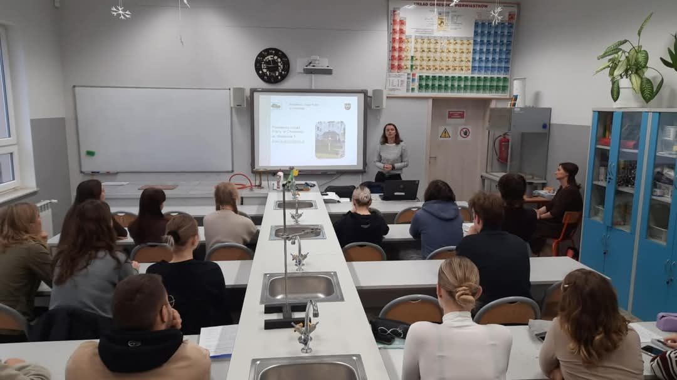
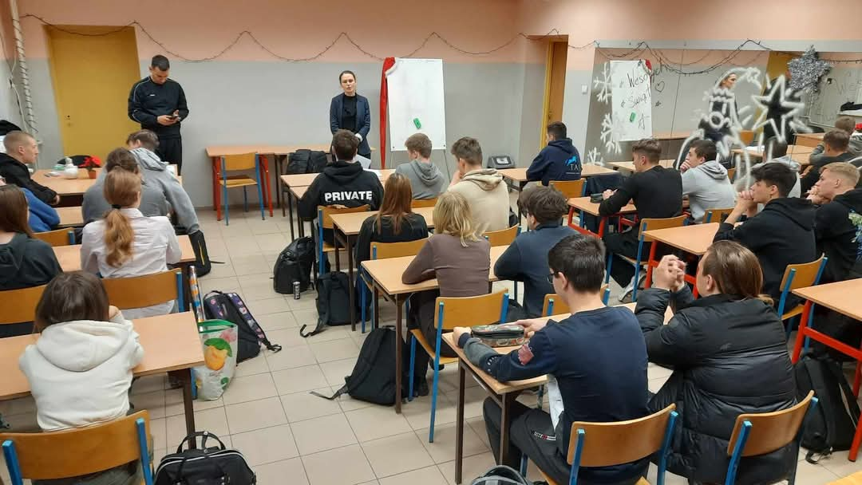
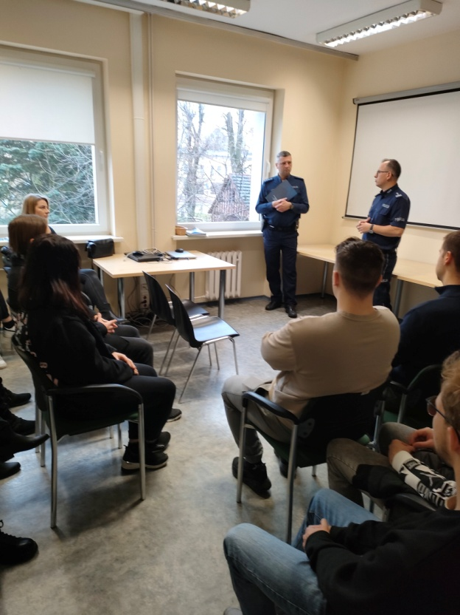
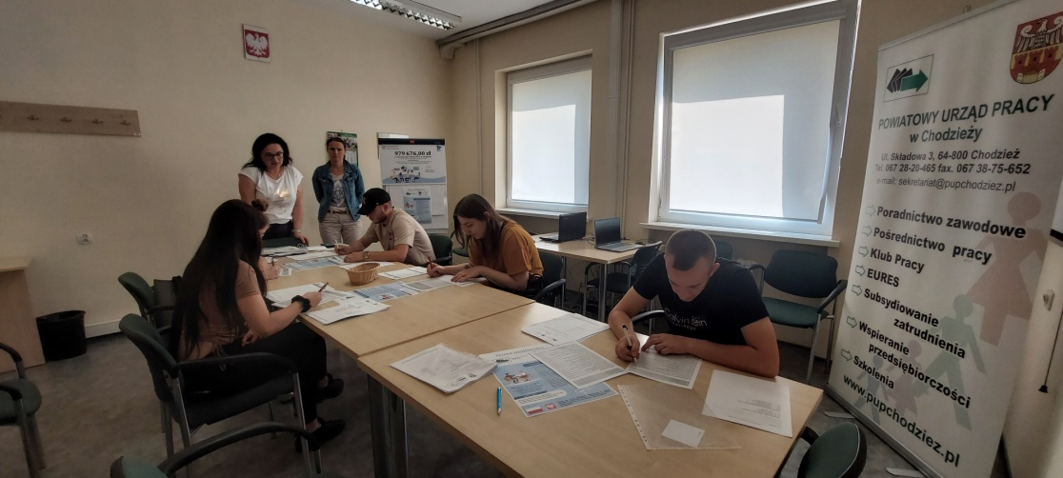

Slide 35
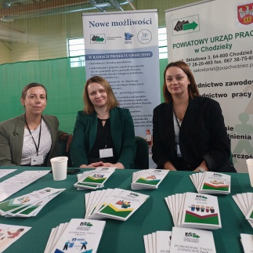
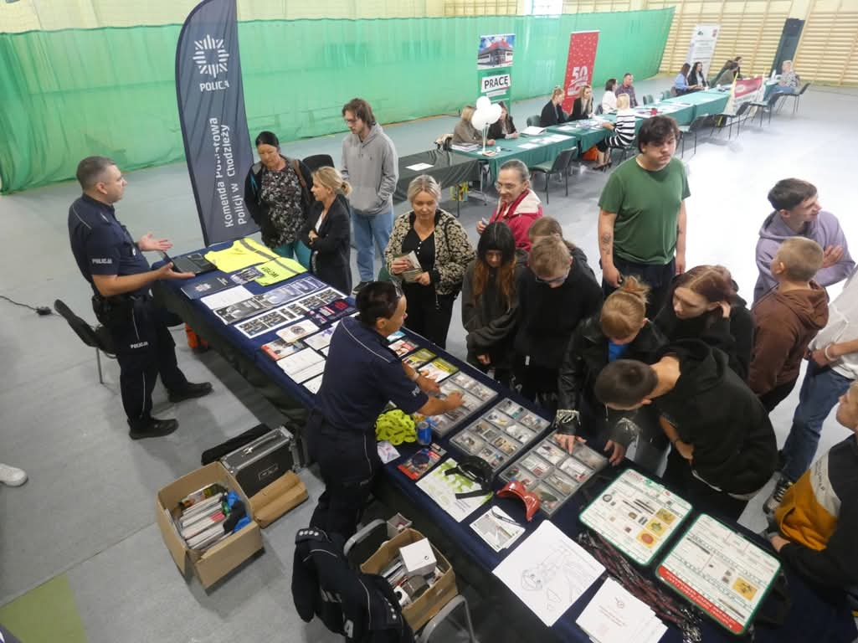
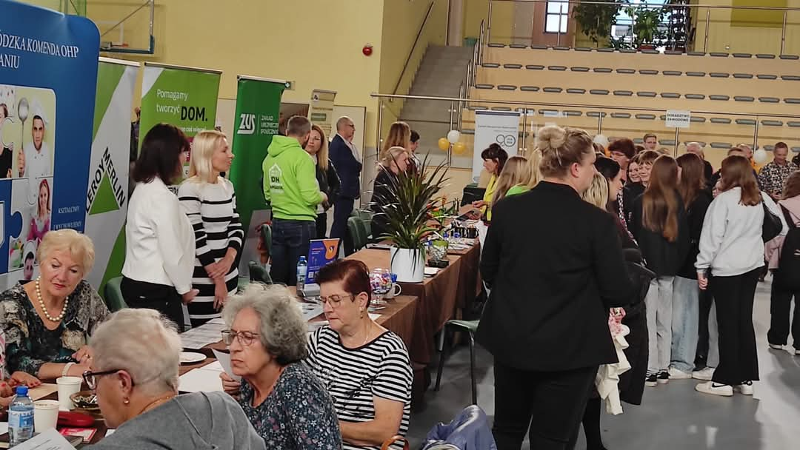
TARGI PRACY W SZAMOCINIE
26.09.2024r.
Powiatowy Urząd Pracy w Chodzieży uczestniczył w Targach Pracy w Szamocinie. W wydarzeniu wzięło udział blisko 15 wystawców, którzy mogli zaprezentować swoje oferty pracy oraz dostępne formy wsparcia, a klienci nawiązywać nowe relacje oraz zapoznać się bliżej z lokalnym rynkiem pracy.

Slide 36
BAROMETR ZAWODÓW NA 2025 ROK
W dniu 06.09.2024r., w Powiatowym Urzędzie Pracy w Chodzieży odbyło się ogólnopolskie badanie „Barometr zawodów”. Podobnie jak w ubiegłych latach prognozowane są deficyty kadrowe w branżach:
Niezmiennie w grupie deficytów znajdują się:
Budowlana
Finansowa
Transportowo – logistyczna
Medyczno-opiekuńcza
Produkcyjna
Edukacyjna
kierowcy samochodów ciężarowych
magazynierzy z uprawnieniami na wózki widłowe
ślusarze i spawacze z uprawnieniami
nauczyciele zawodu
pracownicy służb medycznych

Slide 37
DEFICYT POSZUKUJĄCYCH PRACY W POWIECIE CHODZIESKIM – PROGNOZA NA 2025 ROK
cukiernicy i piekarze
dekarze i blacharze budowlani
elektrycy, elektromechanicy i elektromonterzy
kierowcy samochodów ciężarowych i ciągników siodłowych
lakiernicy
lekarze i dentyści
magazynierzy
technicy mechanicy i mechanicy-monterzy maszyn i urządzeń
nauczyciele: nauczania wczesnoszkolnego, praktycznej nauki zawodu, przedmiotów zawodowych, przedszkoli
operatorzy aparatury medycznej
operatorzy i mechanicy sprzętu do robót ziemnych
operatorzy maszyn do produkcji przetwórstwa papieru
operatorzy obrabiarek skrawających
pielęgniarki i położne
pracownicy służb mundurowych
pracownicy socjalni
psycholodzy i psychoterapeuci
samodzielni księgowi i pracownicy administracyjni i biurowi
spawacze i ślusarze
wychowawcy w placówkach oświatowych i opiekuńczych

Slide 38
Dziękuję za uwagę

